Slide 1
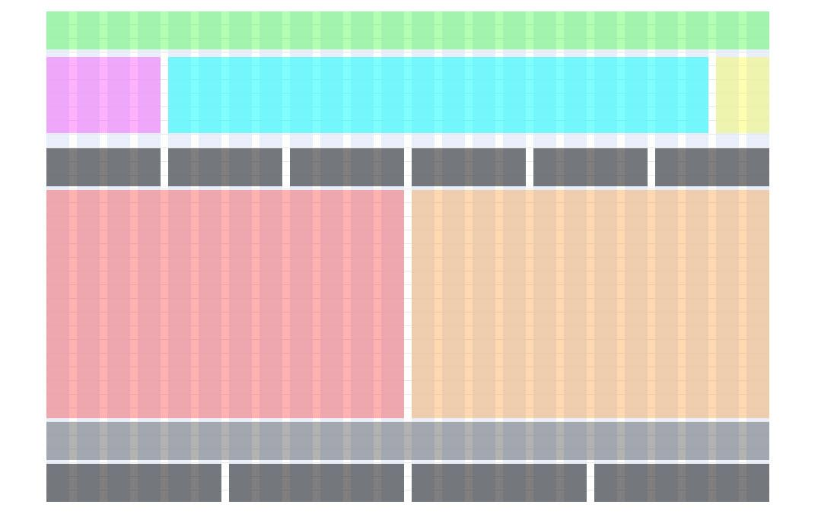
Модульная сетка

Slide 2
Модульная сетка
Модульная сетка, представляет собой разметку единой схемы, расположения всех элементов и блоков на странице. То есть, она накладывается на каркас веб-страницы, тем самым помогает создать визуальной порядок всех ее элементов.

Slide 3
Стандартные разрешения экрана
1920x1080
1366x768
1024x768
768x1024
540x960

Slide 4
Составные части модульной сетки
Контейнер
Строка
Столбцы

Slide 5
Контейнер
.container {
margin-left: auto;
margin-right: auto;
}

Slide 6
Контейнер - @media
@media (min-width: 768px) {
.container { width: 750px; }
}
@media (min-width: 992px) {
.container { width: 970px; }
}
@media (min-width: 1200px) {
.container { width: 1170px; }
}

Slide 7
Строка
.row::before, .row::after {
content: " ";
display: table;
}
.row::after {
clear: both;
}

Slide 8
Столбцы
Ширина столбцов будет рассчитываться по следующей формуле:
100% / количество столбцов * номер столбца

Slide 9
Модель пространства имён
col - Column - Общее пространство имён столбцов.
xs - ExtraSmall - Сетка при ширине окна браузера меньше 768px.
sm - Small - Сетка при ширине окна браузера больше 768px.
md - Medium - Сетка при ширине окна браузера больше 992px.
lg - LargeSmall - Сетка при ширине окна браузера больше 1200px.
xl - ExtraLarge - Сетка при ширине окна браузера больше 1600px.
hd - FullScreen - Сетка при ширине окна браузера в 100%.

Slide 10
Пример стилей
.col-xs-1 { width: 8.33333333%; }
.col-xs-2 { width: 16.66666667%; }
.col-xs-3 { width: 25%; }
.col-xs-4 { width: 33.33333333%; }
.col-xs-5 { width: 41.66666667%; }
.col-xs-6 { width: 50%; }
.col-xs-7 { width: 58.33333333%; }
.col-xs-8 { width: 66.66666667%; }
.col-xs-9 { width: 75%; }
.col-xs-10 { width: 83.33333333%; }
.col-xs-11 { width: 91.66666667%; }
.col-xs-12 { width: 100%; }

Slide 11
Выравнивание колонок через float
.col-xs-1, .col-xs-2, …, .col-lg-11, .col-lg-12 { position: relative;
float: left;
}

Slide 12
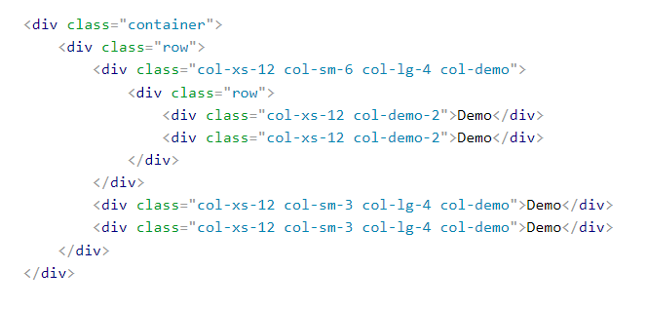
Пример использования

